Slide 1
Sistem Poliklinik
M Beny Pangestu
1 D4 IT A
2110161008

Slide 2
PENGERTIAN
Sistem poliklinik merupakan sistem yang mengelola dan mengatur administrasi di poliklinik. Sistem ini mempermudah pegawai untuk menginput dan mengelola data yang ada pada poliklinik. Didalam sistem ini terdapat pengelolaan data dokter, obat, pasien serta rekam medis pada poliklinik tersebut.

Slide 3





PEMBUATAN
Berikut adalah komponen pendukung dalam pembuatannya, yaitu:

Slide 4
Relasi Tabel
OBAT
PASIEN
USERS
POLI
MEDICAL_RECORD
DOKTER
DETAIL_MEDICAL_RECORD

Slide 5
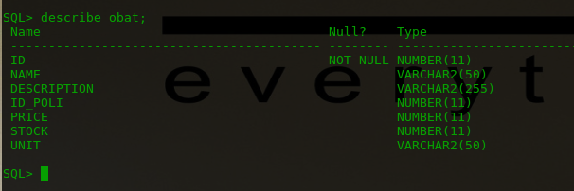
List Tabel Oracle
Tabel Obat

Slide 6
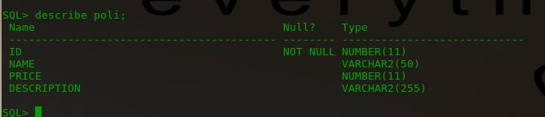
List Tabel Oracle
Tabel Poli

Slide 7
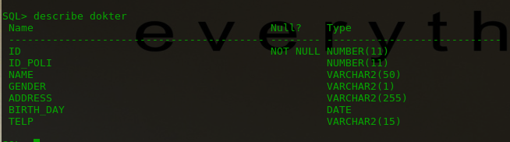
List Tabel Oracle
Tabel Dokter

Slide 8
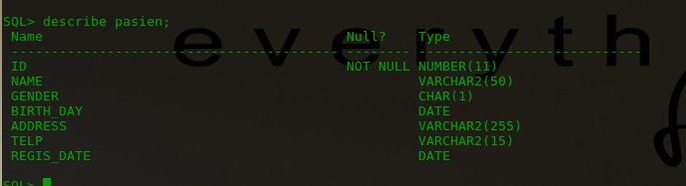
List Tabel Oracle
Tabel Pasien

Slide 9
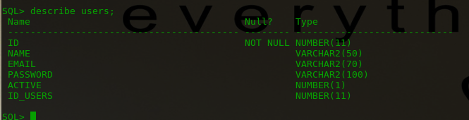
List Tabel Oracle
Tabel Users

Slide 10
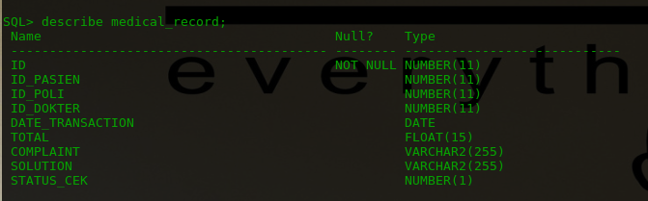
List Tabel Oracle
Tabel Medical Record

Slide 11
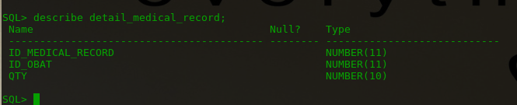
List Tabel Oracle
Tabel Detail Medical Record

Slide 12
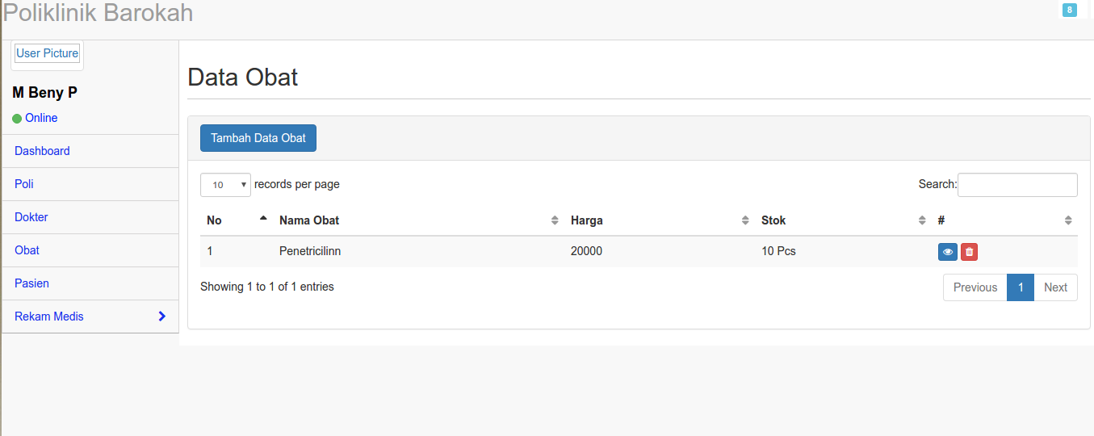
Obat

Slide 13
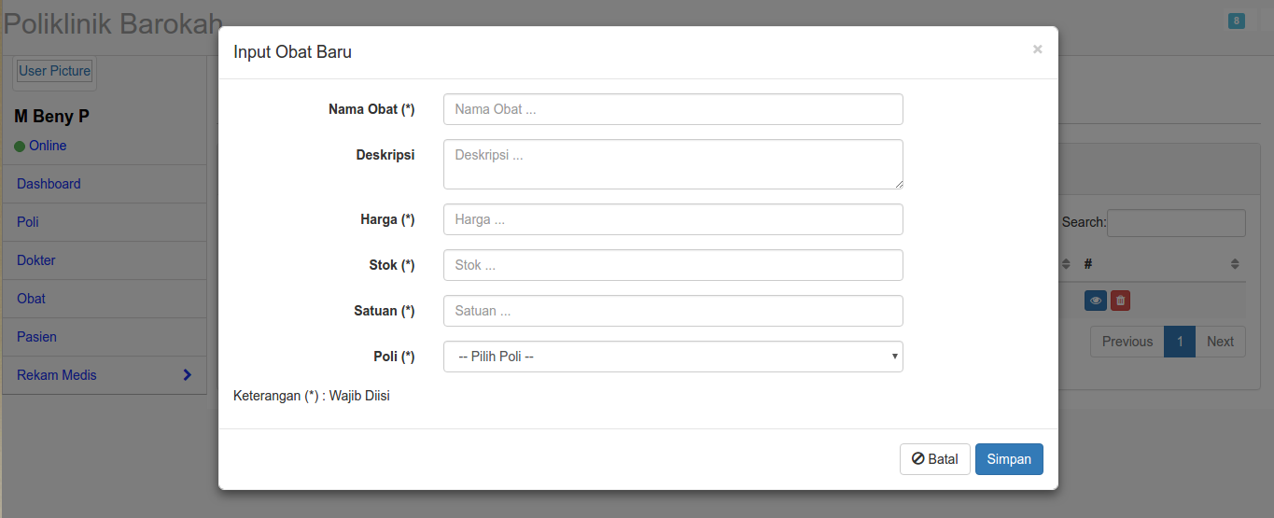
Obat

Slide 14
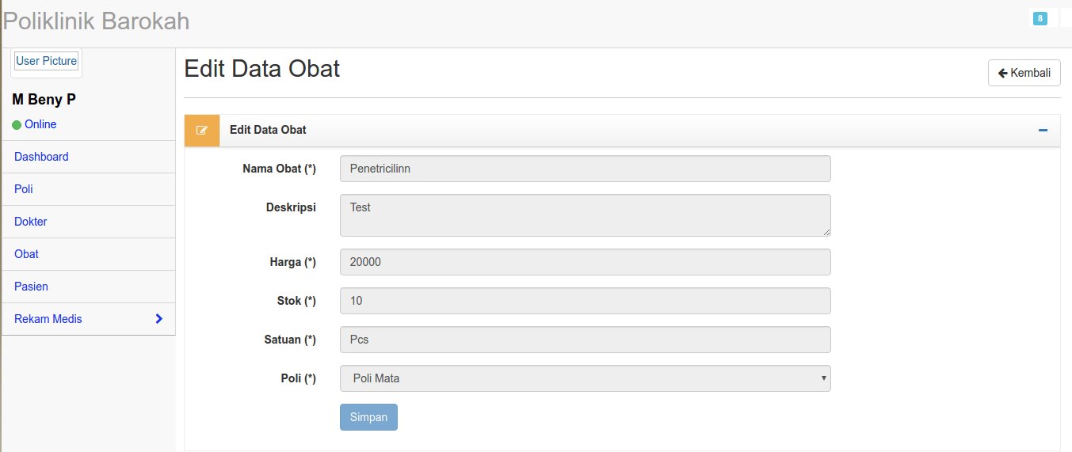
Obat

Slide 15
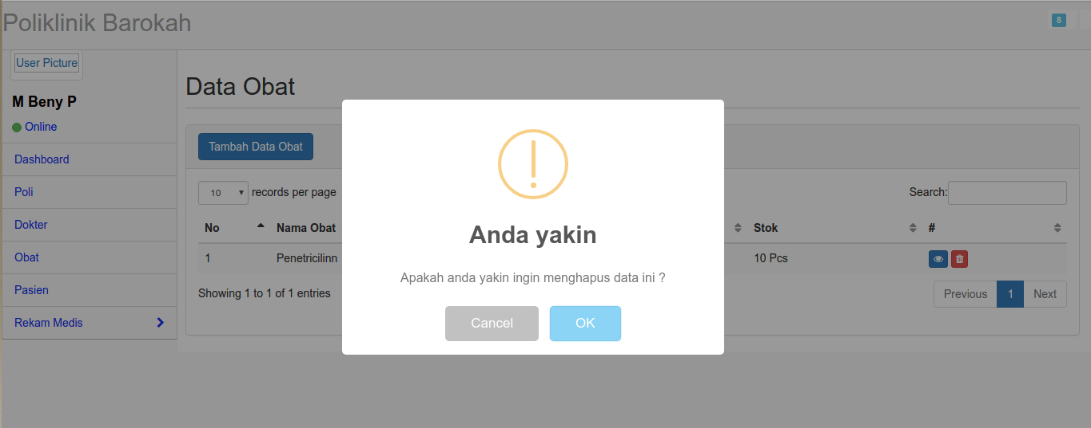
Obat

Slide 16
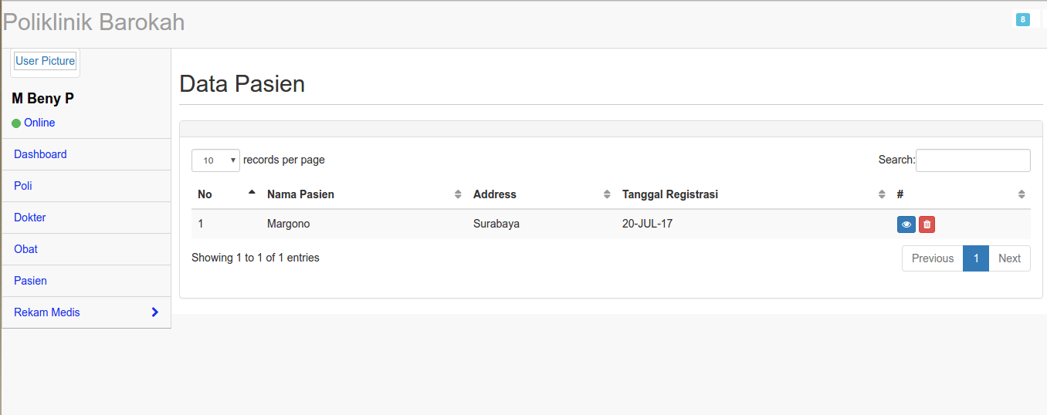
Pasien

Slide 17
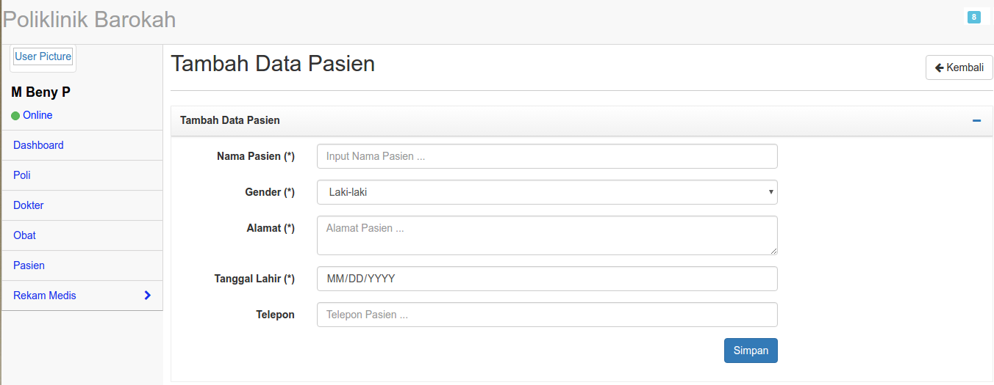
Pasien

Slide 18
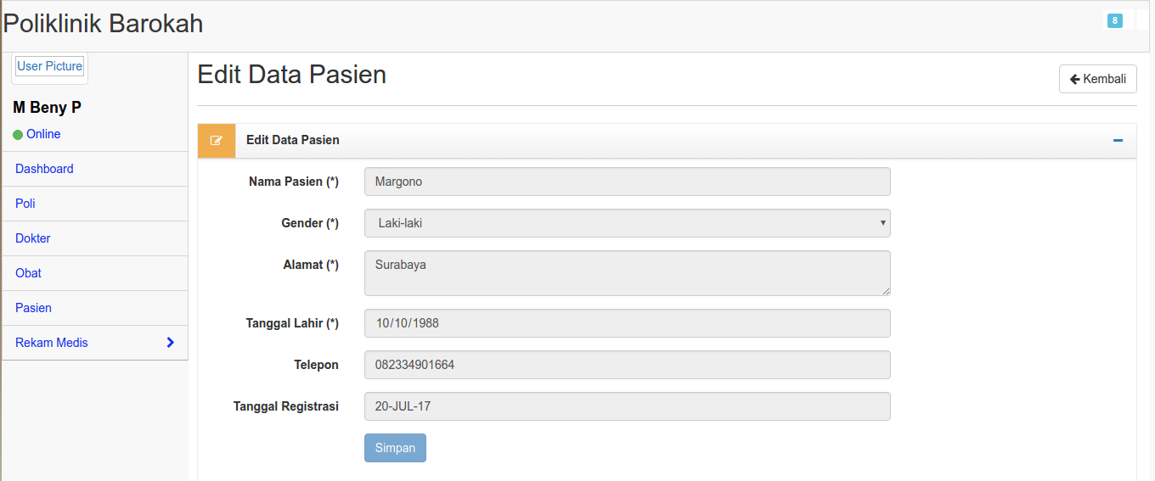
Pasien

Slide 19
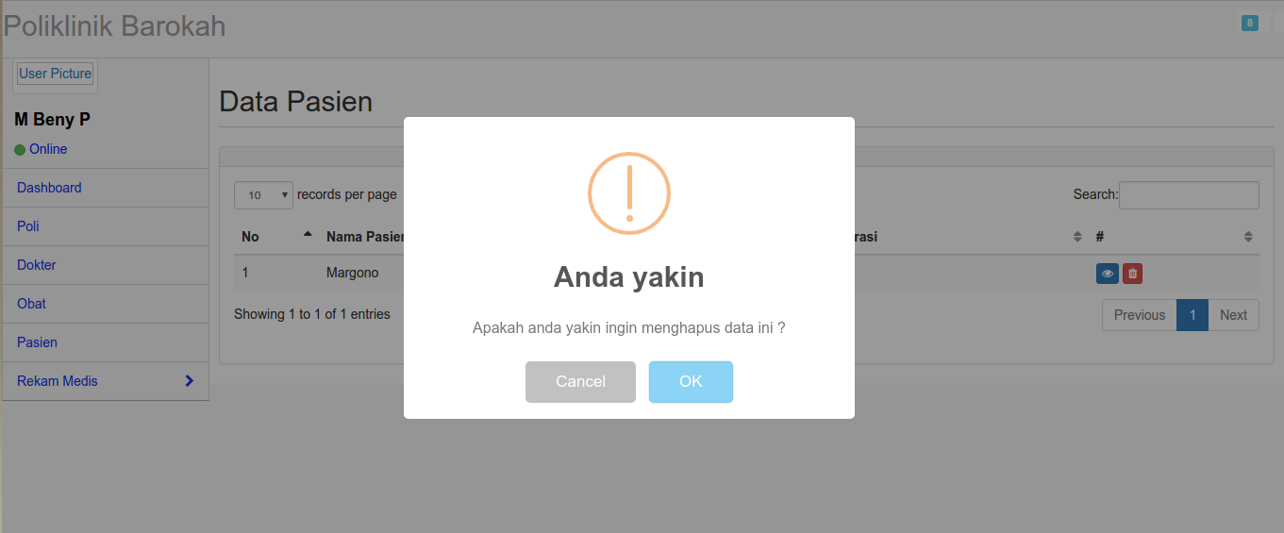
Pasien

Slide 20
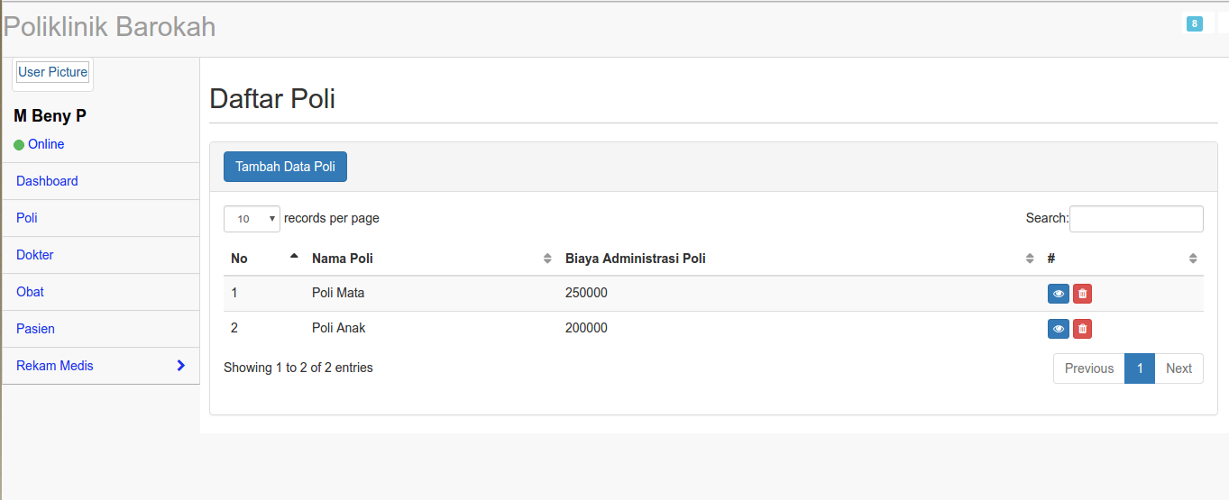
Poli

Slide 21
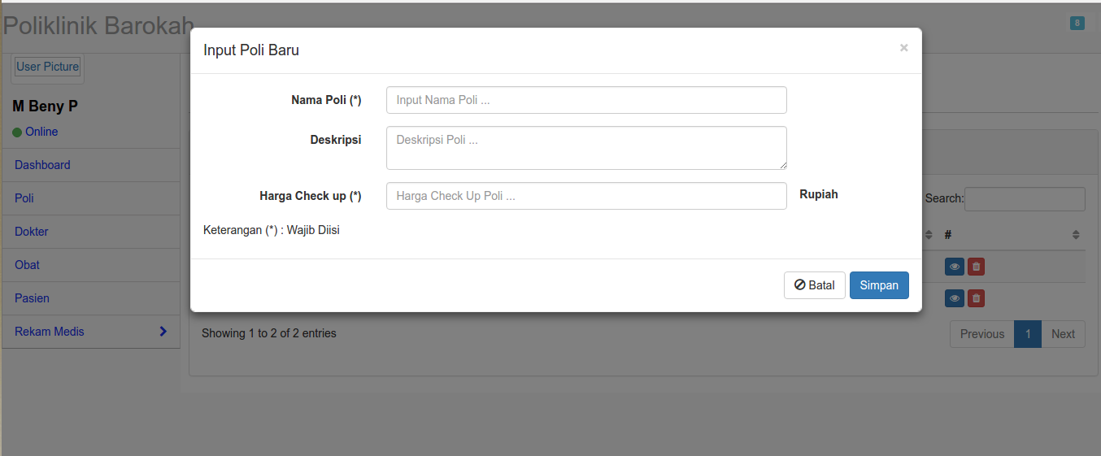
Poli

Slide 22
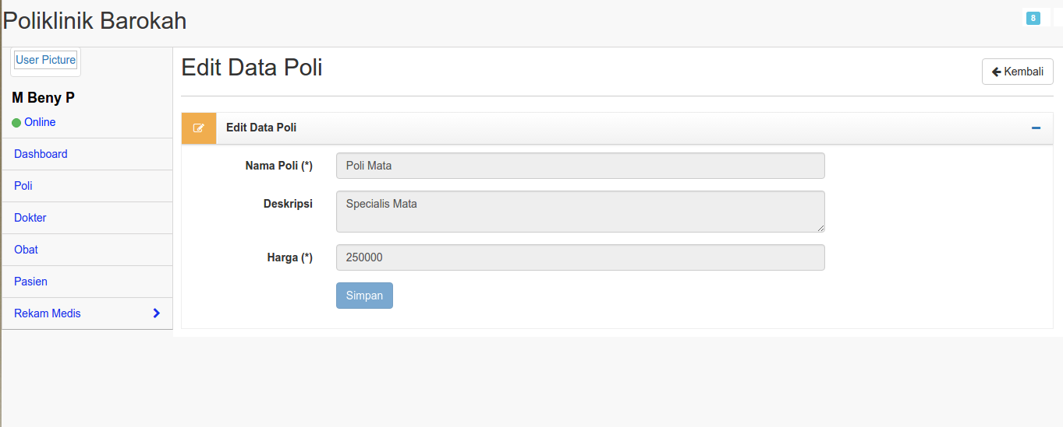
Poli

Slide 23
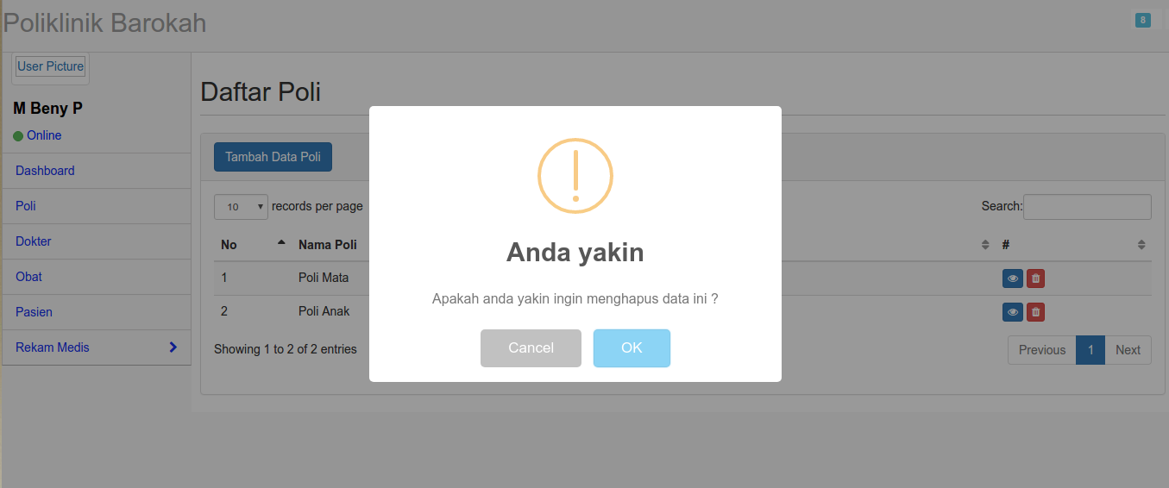
Poli

Slide 24
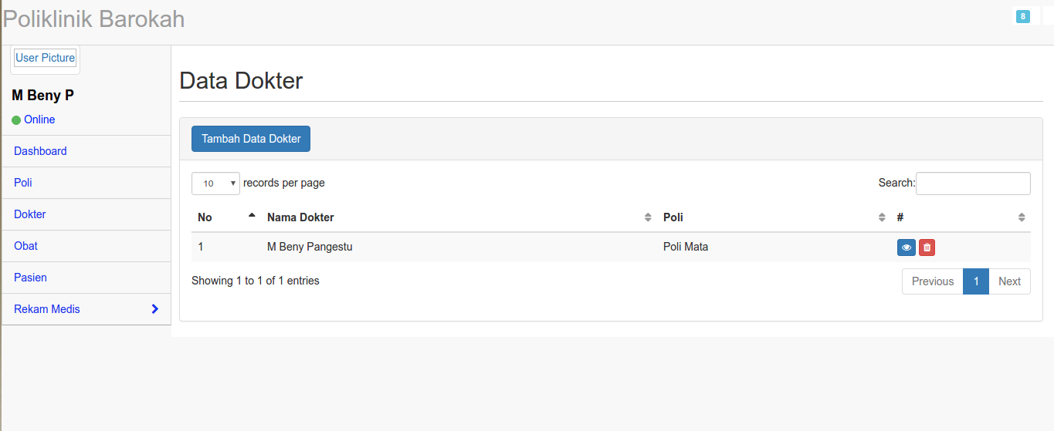
Dokter

Slide 25
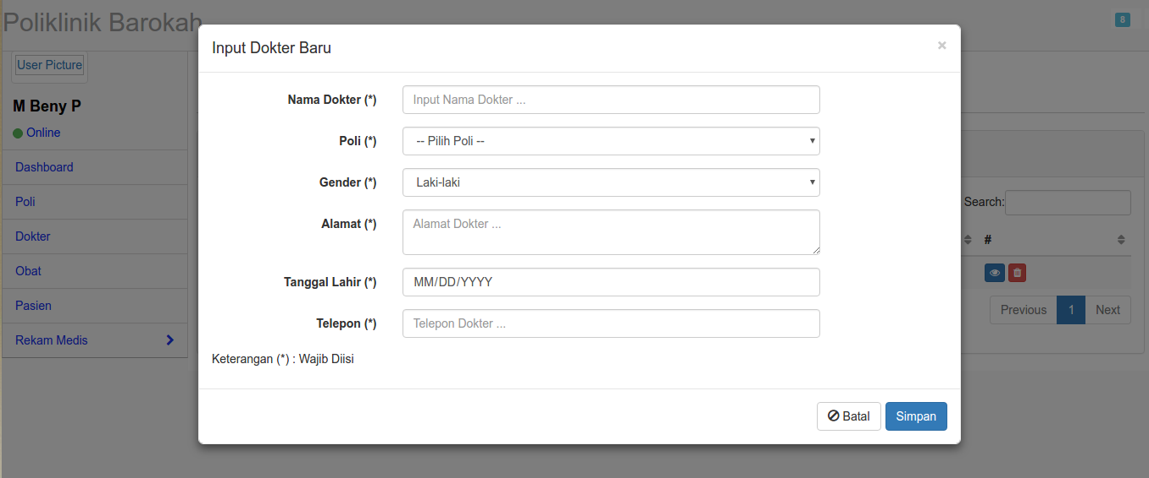
Dokter

Slide 26
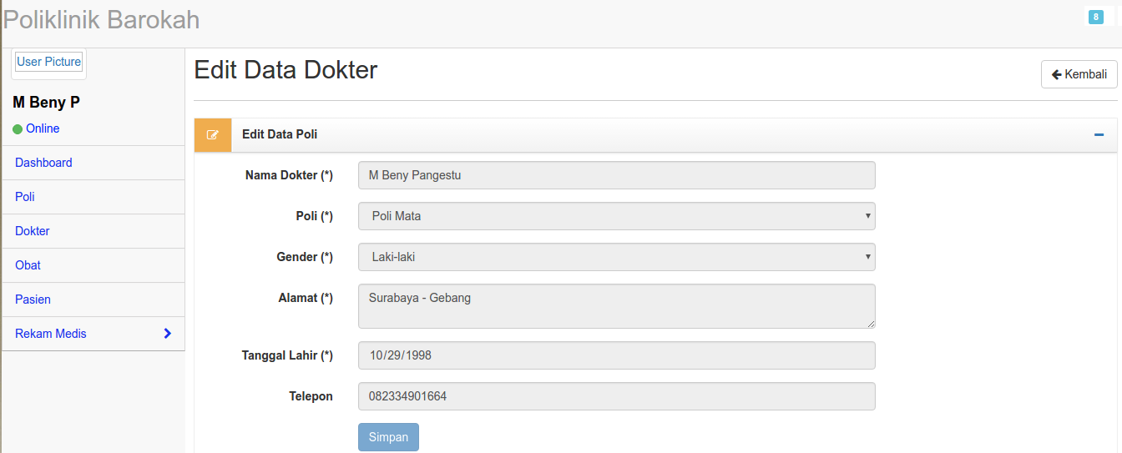
Dokter

Slide 27
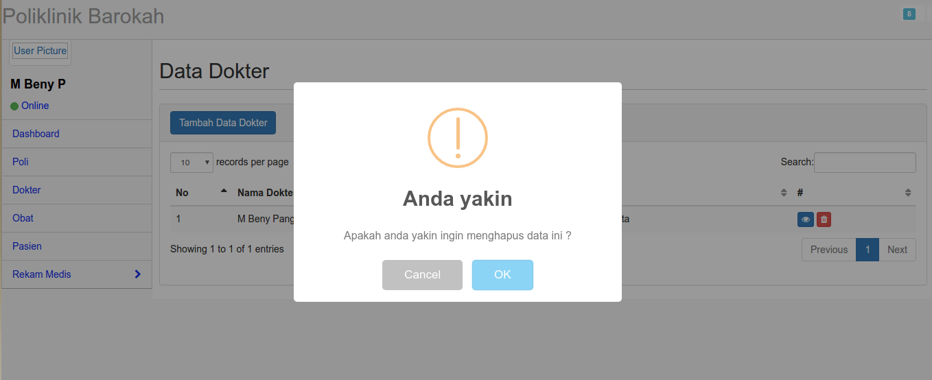
Dokter

Slide 28
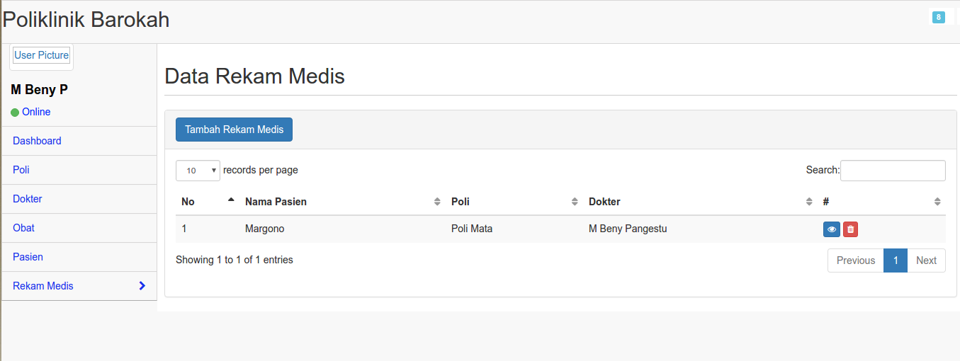
Rekam Medis

Slide 29
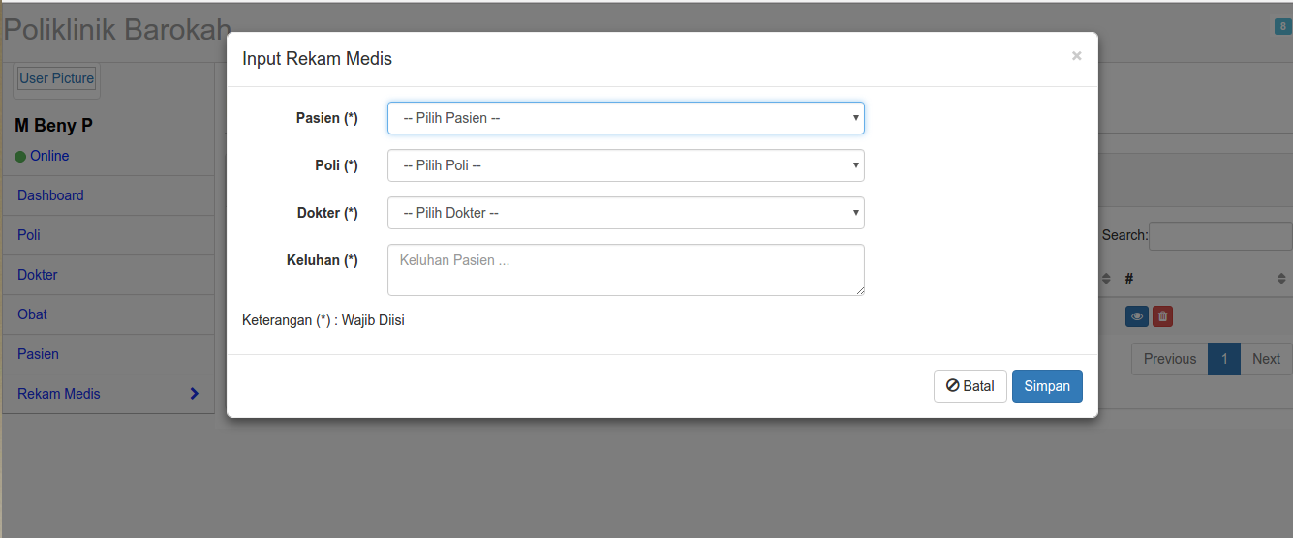
Rekam Medis

Slide 30
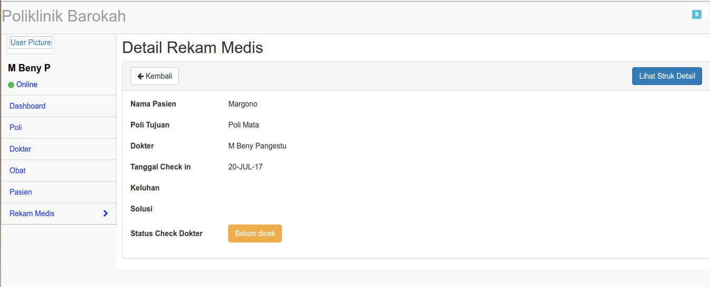
Rekam Medis

Slide 31
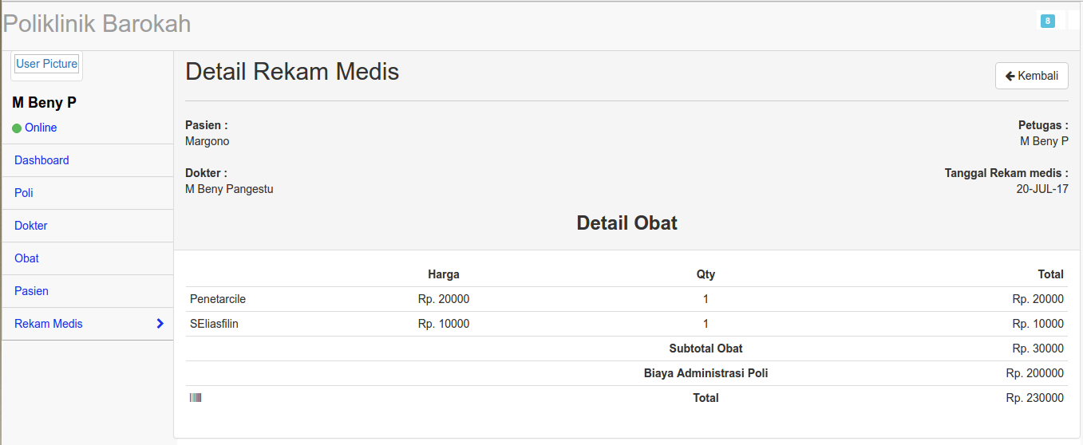
Rekam Medis

Slide 32
THANKYOU

